Slide 1
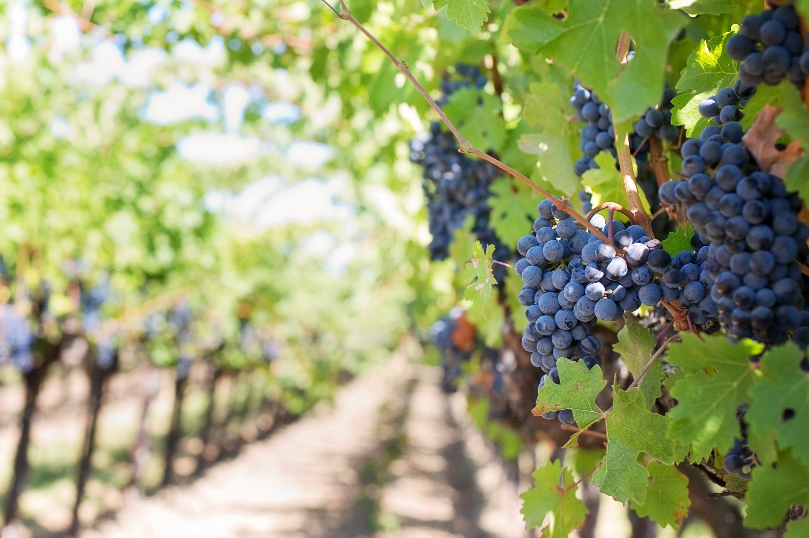

Catalogue promotionnel
Septembre 2026
Pour des livraisons entre le 01/09 et le 02/10 uniquement
T01

Slide 2
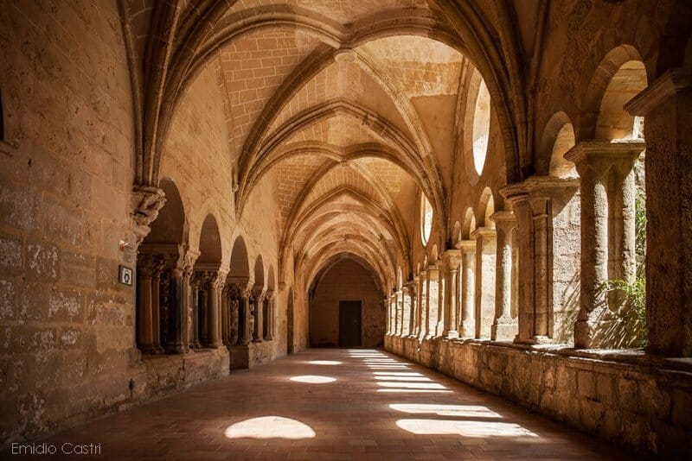
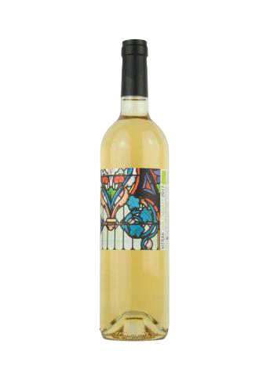
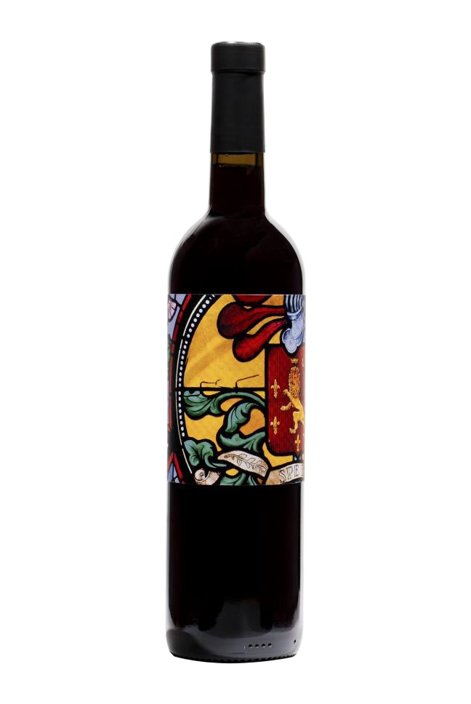
11+1
5,62 HT
5,15 HT
5,62 HT
5,15 HT
Vitrail sur l’Abbaye
IGP Pays d’Oc

Slide 3
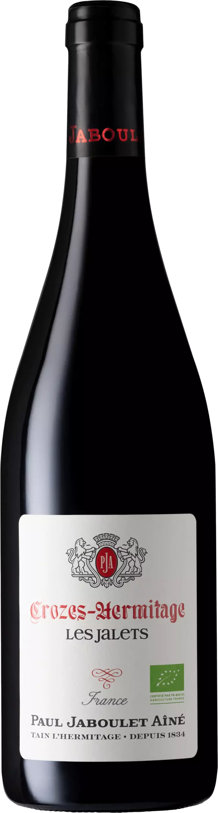
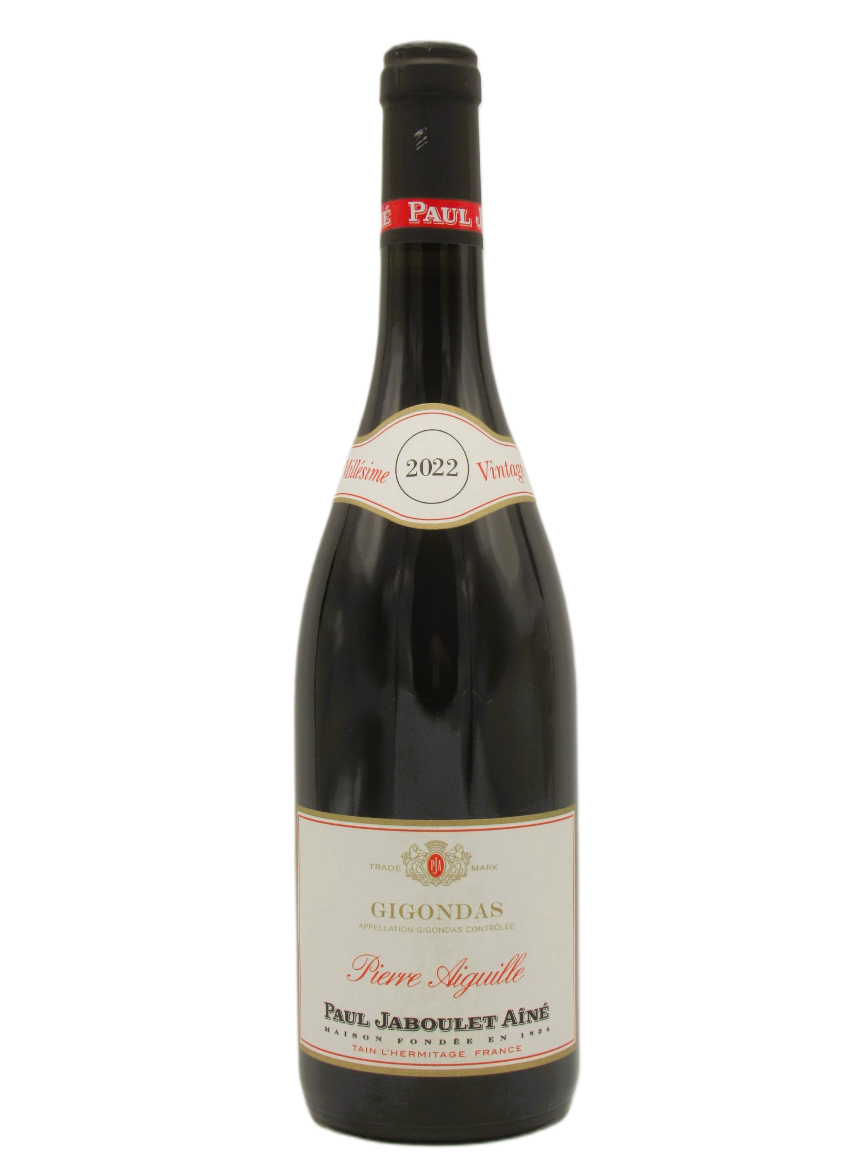
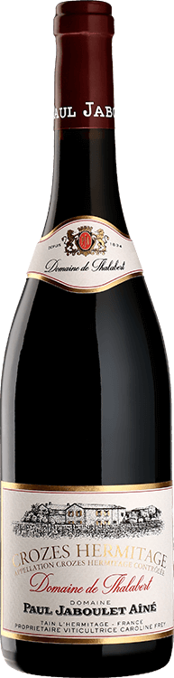
Paul Jaboulet
-5%
5+1
5+1
10,32 HT
9,80 HT
14,89 HT
12,41 HT
20,83 HT
17,36 HT
AOP Crozes Hermitage
AOP Gigondas
AOP Crozes Hermitage
Dans la limite des stocks disponibles - L’abus d’alcool est dangereux pour la santé, à consommer avec modération.

Slide 4
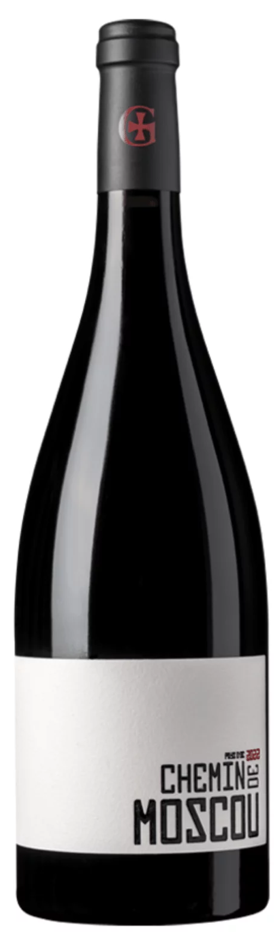

11+1
17,37 HT
15,92 HT
8,47 HT
7,76 HT
IGP Pays d’oc
Chemin de Moscou & Freestyle Rouge
& Freestyle Blanc
Dans la limite des stocks disponibles - L’abus d’alcool est dangereux pour la santé, à consommer avec modération.

Slide 5
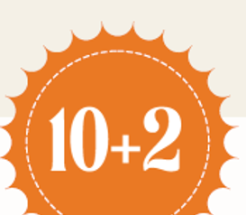
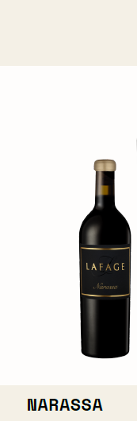

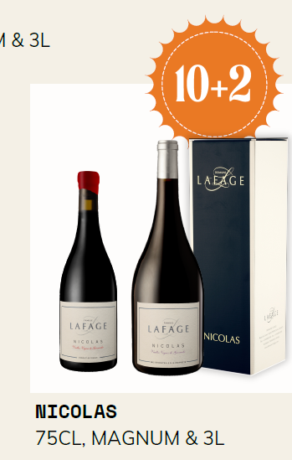
Lafage
11,02 HT
9,18 HT
8,77 HT
7,31 HT
8,92 HT
7,43 HT
19,31 €
16,09 €
Dans la limite des stocks disponibles - L’abus d’alcool est dangereux pour la santé, à consommer avec modération.

Slide 6



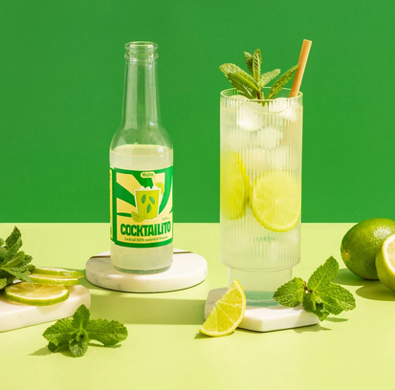
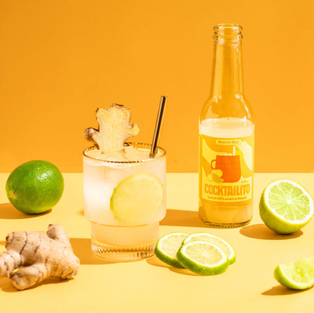
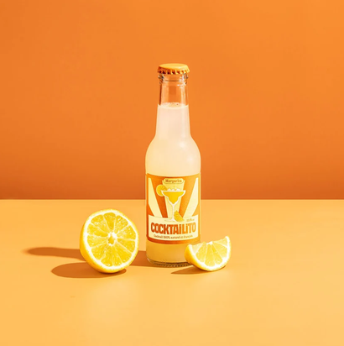
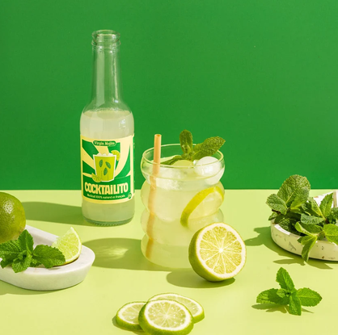
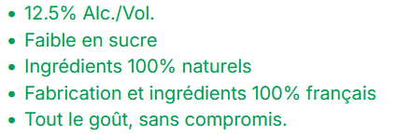
NOUVEAUTE : COCKTAILS ET MOCKTAILS
Par carton de 24 bouteilles de 20 cl :
Virgin Mojito (sans alcool)
Mojito
Moscow Mule
Spritz
Margarita
2,00 HT
2,79 HT
L’abus d’alcool est dangereux pour la santé, à consommer avec modération.

Slide 7
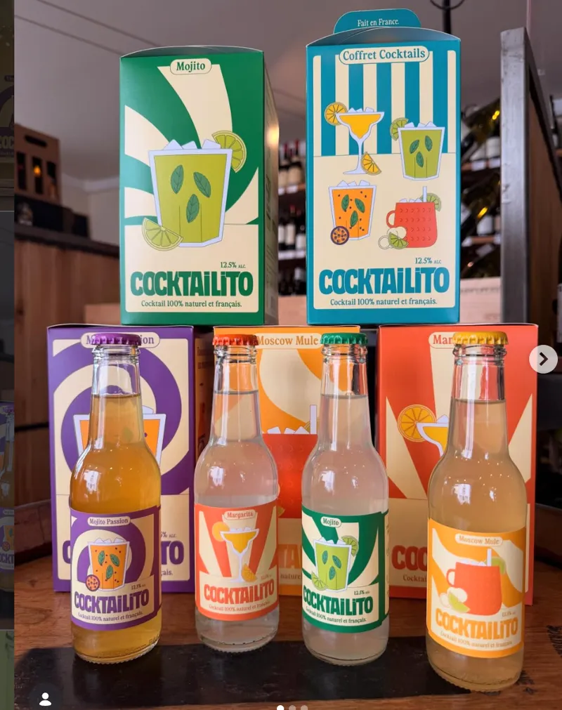
NOUVEAUTE : COCKTAILS ET MOCKTAILS
Existe aussi, prêt à revendre en pack de 4 bt :
Par pack de 4 bouteilles de 20 cl :
Pack Coffret Mocktails avec :
  1 Virgin Mojito
  1 Virgin Basilic concombre
  1 Virgin Spritz
  1 Virgin Mojito fruit de la passion
Pack Coffret Cocktails avec :
  1 Mojito
  1 Moscow Mule
  1 Margarita
  1 Mojito fruit de la passion
Pack de 4 Moscow Mule
Pack de 4 Spritz
Pack de 4 Mojito
Pack de 4 Margarita
8,00 HT
11,16 HT
11,16 HT
L’abus d’alcool est dangereux pour la santé, à consommer avec modération.

Slide 8

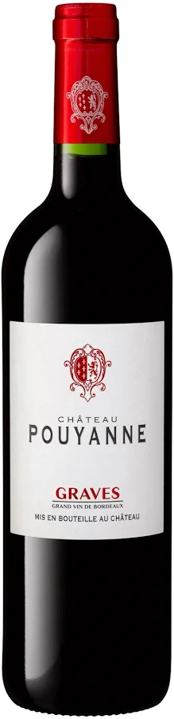
De retour en stock
7,79 HT
6,19 HT
Château Pouyanne
Graves - rouge
Château Vieux Cassan
Médoc - rouge
Dans la limite des stocks disponibles - L’abus d’alcool est dangereux pour la santé, à consommer avec modération.

Slide 9
Pour toute demande d’information :
contact@maison-v.fr
05 62 67 81 95
Merci pour votre fidélité !

